Slide 1
Biomecânica do Desenvolvimento
Cyntia Rogean de J. Alves de Baptista
Esp. de Laboratório do Departamento Ciências da Saúde- FMRP

Slide 2
Definição desenvolvimento motor
Processo de mudanças no comportamento motor

Slide 3
Desenvolvimento...
Alteração dinâmica no comportamento ao longo da vida diante das interações entre as necessidades da tarefa, a biologia do individuo e o ambiente
Gallahue& Ozmun (2001)

Slide 4
Resultado de...
Crescimento
  Dimensional, ex: massa corporal
Maturação
  Genético , ex: mielinização, ossificação,
  maturação muscular...
Adaptação
  Ambiental, ex: forças externas* sobre ossos , músculos, tendões, cartilagens, sistemas neurais...

Slide 5
Fatores que interferem no dmn
Filogenia (genético)
Ontogenia (ambiental)

Slide 6
A mielinização
Indicador de maturação das vias motoras
Diferente para vias (Sarnat, 1984):
  Sistemas subcorticais – caudocefalico e medial-lateral (24 a 34 s Ig)
  Sistemas corticoespinais – cefalocaudal (32s Ig a 2 anos)

Slide 7
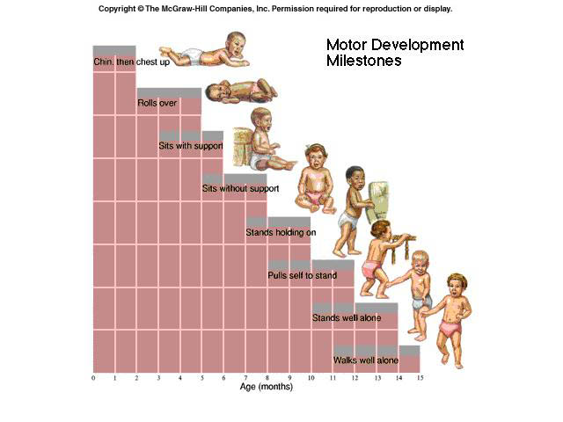

Slide 8
Marcos da motricidade grossa
Controle cervical – 4m
Rolar – 6-8 m
Sentar sem apoio – 8 m
Engatinhar – 9 m
Elevar-se e marcha lateral apoiada -10 m
Andar 12-15 m

Slide 9
Marcos da motricidade fina
Reflexo de preensão palmar – neonato
Preensão palmar voluntária – 5 m
Preensão radial palmar – 7 m
Preensão radial digital – 9 m
Pinça inferior – 9-12 m
Pinça superior/ fina- 12 m
Pinça tripodal – 12 m

Slide 10
Requisitos para o dmn
Reações posturais equilíbrio
Evolução tônica
Inervação recíproca
Evolução- integração de reflexos primitivos

Slide 11
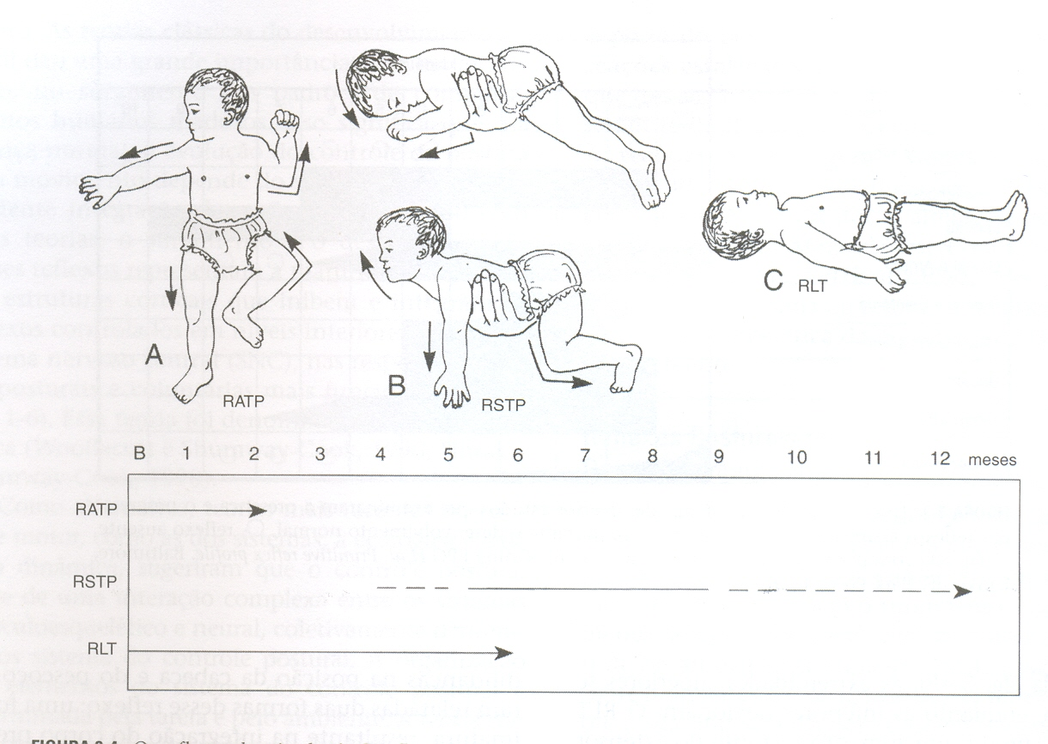
Reações posturais equilíbrio
Reflexos Tônicos Cervicais

Slide 12
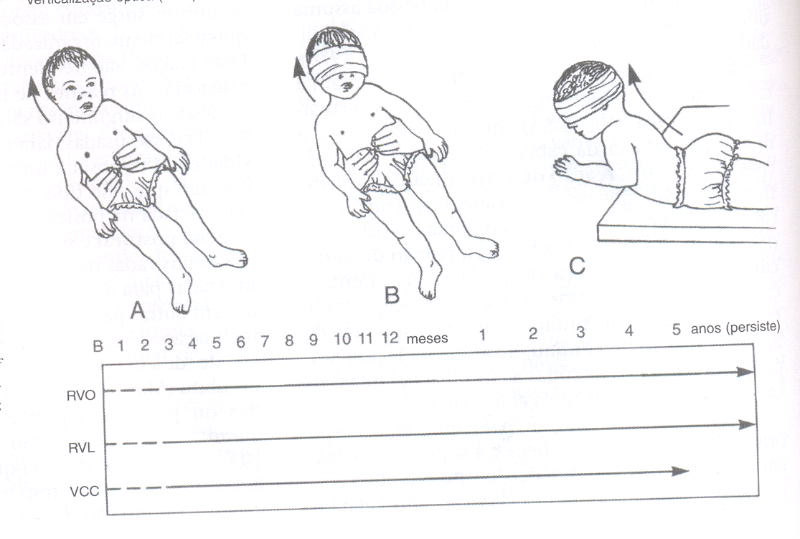
Reações posturais equilíbrio
Reações de endireitamento

Slide 13
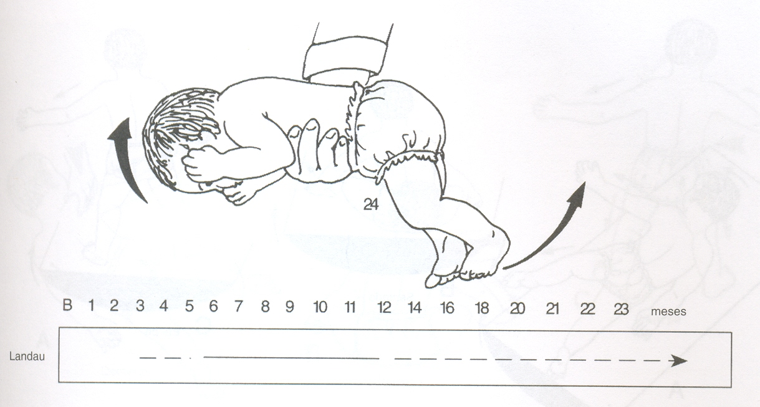
Reações posturais equilíbrio
Reações de endireitamento

Slide 14
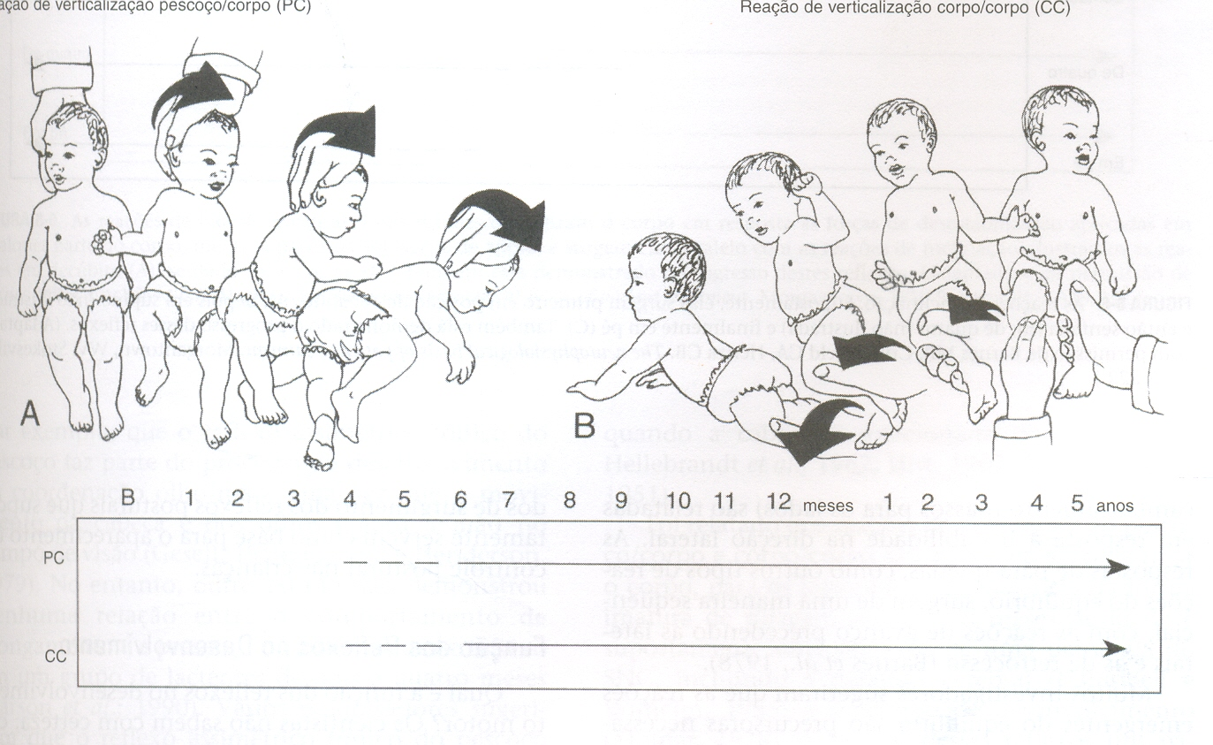
Reações posturais equilibrio
Reações de endireitamento

Slide 15
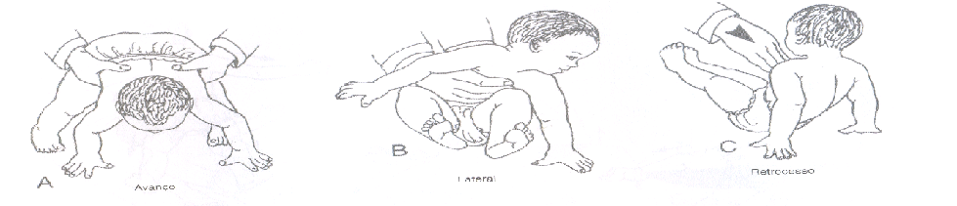
Reações posturais e de equilíbrio
Reações de proteção
5 meses.... 5-6 meses... 8-9 meses...

Slide 16
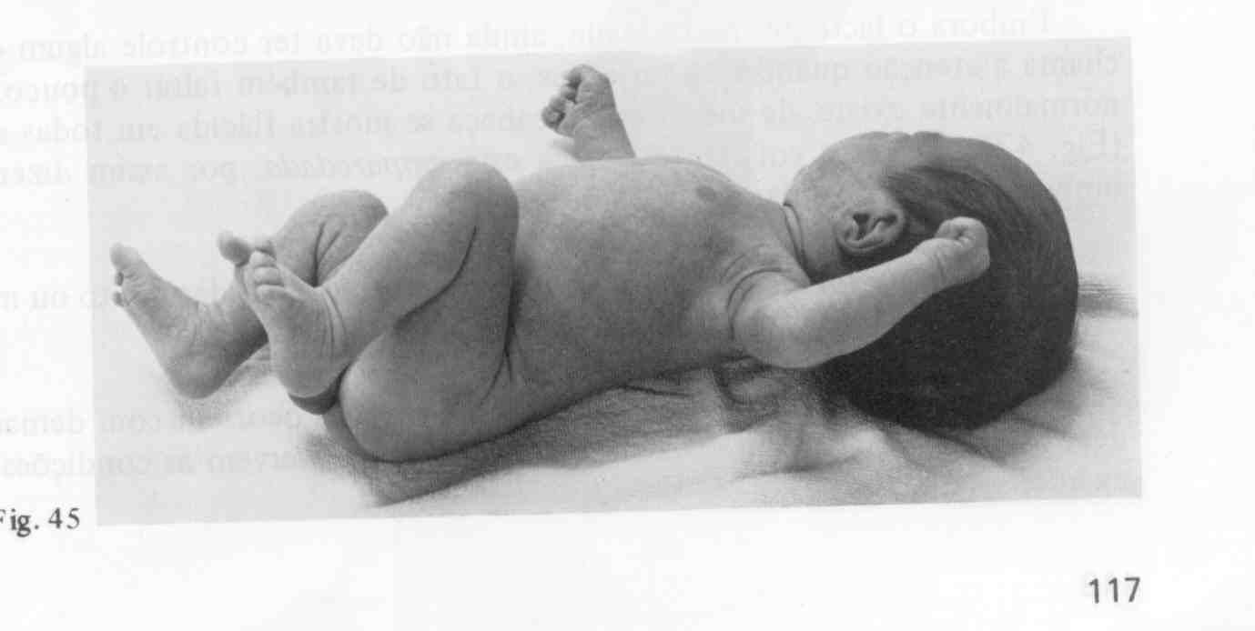
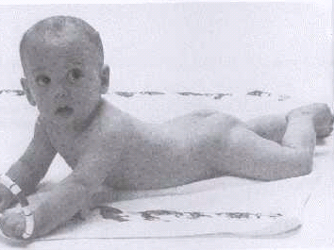
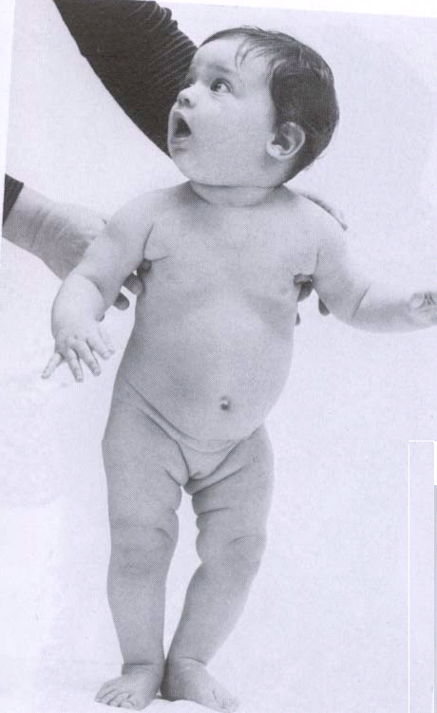
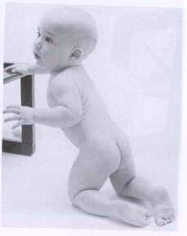
Evolução tônica

Slide 17
Inervação recíproca
inibição recíproca
co-contração

Slide 18
Evolução- integração de reflexos primitivos

Slide 19
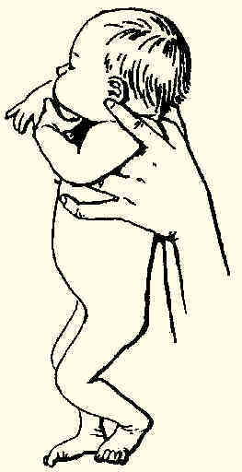
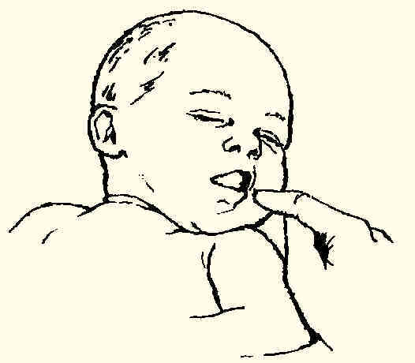
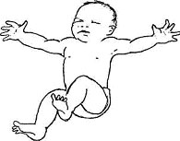


Reflexos e e Reações
Sucção
Busca
Marcha
Moro
Preensão palmar e plantar
Gallant
RTCA
Positiva de apoio
R magnético
Placing
Tríplice flexão
Cutâneo plantar em extensão

Slide 20
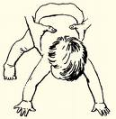
Reflexos e reações
2º e 3º trimestre
RTCS
Landau
Paraquedas
Proteção
Negativa de apoio (3-5 m)
Anfíbio

Slide 21
“lei” de desenvolvimento céfalo-caudal e proximal-distal: ainda é válida?

Slide 22
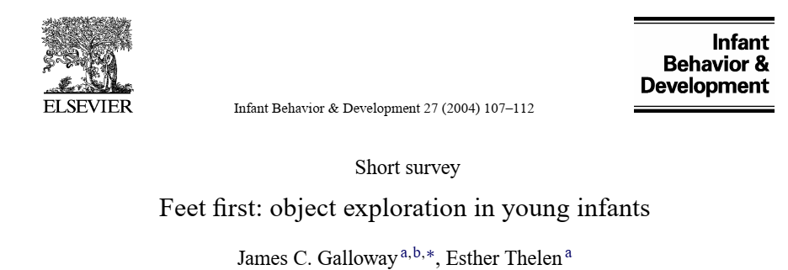
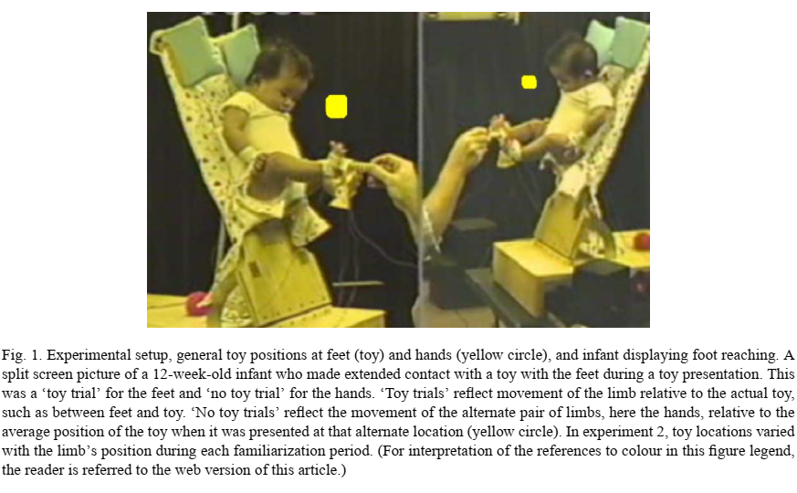

Slide 23
Desenvolvimento Biomecânico

Slide 24
Definição
“Efeitos de forças do sistema músculoesquelético durante toda a vida”
(Le Veau & Berhardt, 1984)
“Estudo dos padrões de movimento e suas alterações devido à interação do sujeito com o meio envolvente, ao longo do desenvolvimento ontogenético” (Adrian e Cooper, 1995)

Slide 25
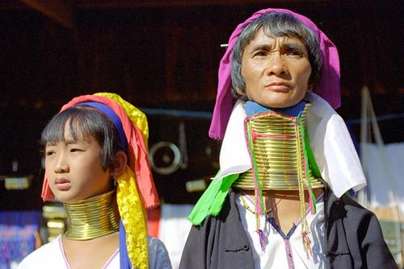
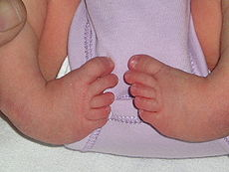

Slide 26
Crescimento e desenvolvimento
Os tecidos biológicos são submetidos a forças do meio intra-uterino e extra-uterino
  Direção
  Intensidade

Slide 27
Alinhamento
O sistema músculo- esquelético “obedece” aos princípios de remodelagem
A ADM considerada normal difere conforme as idades
Mais importante que o VALOR DA ADM, é reconhecer o alinhamento TIPICO

Slide 30


Alinhamento
RNPT – pouca flexão fisiológica
RN – flexão fisiológica (Walker, 1991)

Slide 31
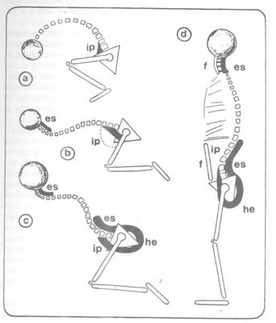






Coluna vertebral
Cifose global
Lordose cervical
Lordose lombar
Abdome normalmente fraco!

Slide 32
Quadril
RN - Instável (acetábulo raso e cartilaginoso; cabeça do fêmur achatada e anterovertida
Flexão
Há redução gradativa da postura em flexão:
RN 30º.
Aos 9 meses 10º.±2,6
Aos 12 meses 9º ± 4,8
Aos 18 meses 4º. ±3,2.
Aos 24 meses 3º. ±3.
( Phelps , Smith e Hallum, 1985)

Slide 33


Quadril
Redução da posição fletida
Alongamento do m psoas, da cápsula anterior do quadril, aumento da ação do glúteo máximo com a adoção de posturas antigravitárias.

Slide 34

Quadril
Abdução
RN – 67º.-76º (Drews et al. 1984 apud Effgen, 2007).
2 anos – 60º. (Phelps et al, 1985).
Adulto – 45º.
Rotação externa
RN – 89-114º.
2 anos – 47º.
Com o ortostatismo, ocorre redução da RE, o trocanter maior assume posição mais lateral e assim a abdução atua de forma mais eficiente para estabilizar a pelve

Slide 35
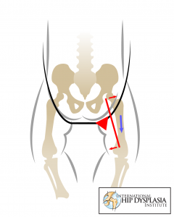
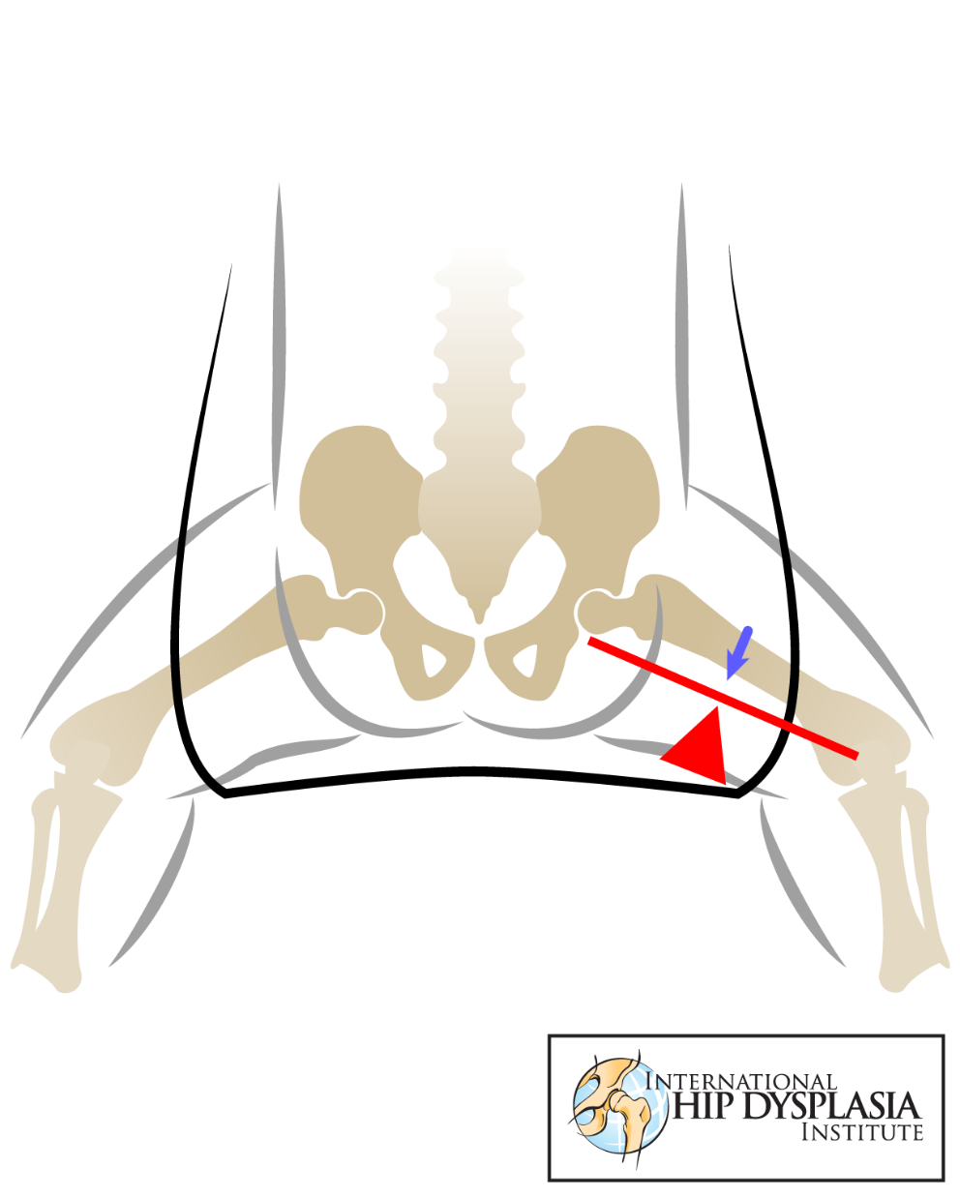
Fêmur

Slide 36
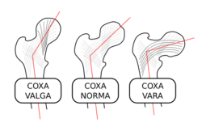
Fêmur
RN – coxa valga (ângulo colo-diáfise aumentado) – 135-145º (Mc Crea, 1985)
Adolescência - 125º.

Slide 37
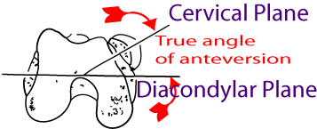
Fêmur
  Torção femoral – grau de rotação do fêmur no plano sagital (eixo do colo e eixo da diáfise:
    antetorção – cabeça do fêmur para frente;
    retrotorção - cabeça do fêmur para trás
antetorção

Slide 38
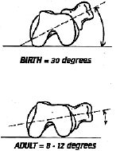
Fêmur
    RN – 30º de antetorção
Adulto – 16º

Slide 39
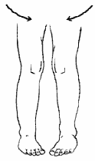

Fêmur
Versão femoral – postura da cabeça femural no acetábulo em relação à pelve (anteversão- RE femoral; retroversão RI femoral
  RN – 60º Anteversão
  Adulto – 12º Anteversão

Slide 40
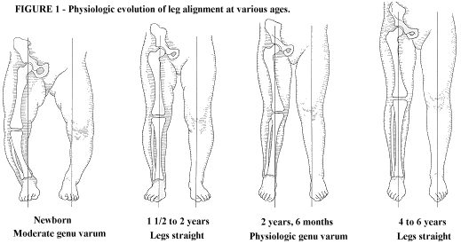
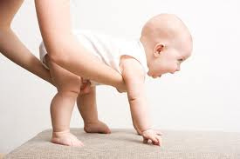
Joelho
www.doctorslounge.com/.../diseases/genuvar.htm
Joelho
  RN – flexão de 30º, genu varum de 15º
  1 ano – genu varum de 10º.
  3-4 anos – genu valgum 10º.
  6-7 anos – genu valgo 5º.
  Gradual redução da flexão - alongamento dos isquiotibiais na postura de urso

Slide 41

Tíbia
Rn
  “encurvamento fisiológico aparente” – massa muscular do GA lateral (plano sagital), torção lateral de 5º.
  * no adulto, a torção lateral = 23-25º.

Slide 42

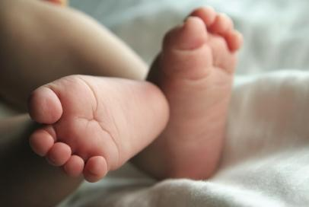
Tornozelo e pé
RN
  Arco plantar - pé plano*
  Dorsiflexão excessiva
  Flexão plantar limitada
  Inversão leve de antepé (sem carga)
  Eversão e desabamento medial (com carga)- lassidão tecidual e coxins adiposos + postura abduzida e varo tìbio-femoral
    * Acima de 5 anos, investigar causas. Diferenciar das condições desenvolvidas em crianças com doenças neuromusculares e músculo-esqueléticas

Slide 43
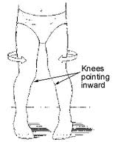
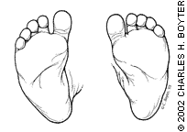
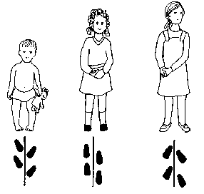
Postura de “dedos para dentro” ?
anteversão femoral?
Metatarso aduto?
Rotação tibial?

Slide 44
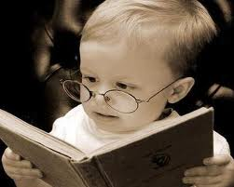
Referências Bibliográficas
Adrian M, Cooper J.Biomechanics of human movement. Mc Graw-Hill. Boston, 1995.
Gallahue& Ozmun. Compreendendo o desenvolvimento. (2001)
Funayama, C. Exame Neurológico na criança. Funpec Editora.2004.
Effgen, S. K. Fisioterapia Pediátrica. Atendendo às necessidades das crianças. Guanabara Koogan.2007.
Flehmig, I. Desenvolvimento Normal E Seus Desvios No Lactente. Diagnóstico E Tratamento Precoce Do Nascimento Até O 18º Mês. Atheneu. Rio De Janeiro, São Paulo, 1987.
LeVeau, BF,Bernhardt, DB. Developmental Biomechanics: Effect of Forces on the Growth, Development, and Maintenance of the Human Body. Physical Therapy. 64, No. 12, December 1984, pp. 1874-1882.
Phelps E, Smith LJ, Hallum A. Normal ranges of hip motion of infants between nine and 24 months of age. Dev Med Child Neurol. 1985 Dec;27(6):785-92
Tecklin, J. S.Fisioterapia Pediátrica. Artmed, 2002.

